Slide 1
Verktøykasse for etikk, samfunnsansvar og bærekraft
Kap. 10
Kunnskap for en bedre verden
Etikk, bærekraft og samfunnsansvar

Slide 2

Plan
Uke 13 – 24.03 – NESTE UKE
Ingen forelesning. Dere kan bruke rom T119 til eget arbeid.
Jeg har snakket med studentassistenten om muligheten for at han kan ha veiledning for de som trenger det, men jeg må avklare dette med ham først. Ikke bekreftet ennå.
Uke 14 – Påskeuke – Fri (ingen forelesning)
Uke 15 – Innlevering oblig 07.04 kl. 09:00
Uke 15 – Gjesteforelesning – tirsdag 07.04 kl. 12:15
Karoline: Miljøsertifisering og implementering i norsk næringsliv
Uke 16 – Med student­evaluering
Innlevering 16.04.
Mer informasjon kommer 08.04, inkludert hvilken gruppe dere tilhører og hvordan dere skal levere via Blackboard.

Slide 3
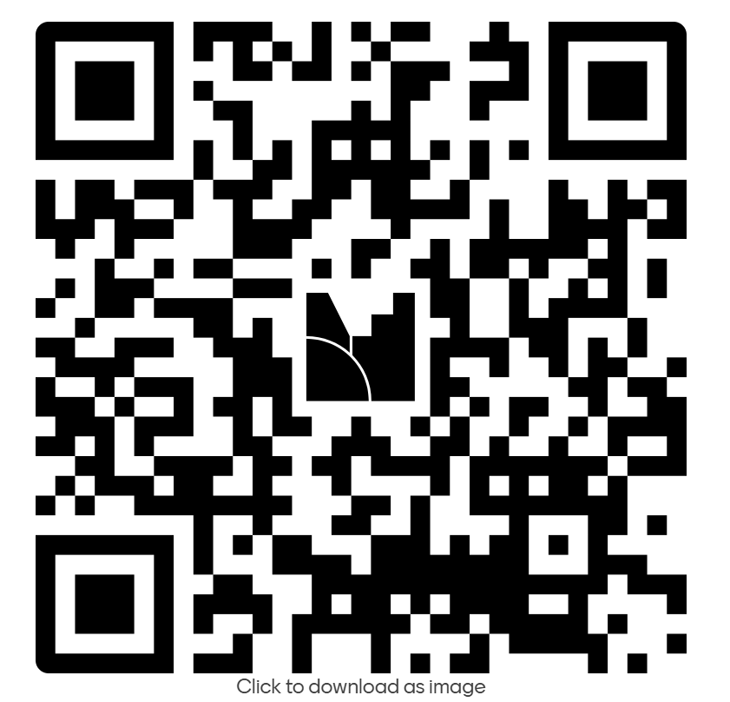
Mentimeter
Kjenner du til noen rapporter, standarder, miljømerker eller andre sertifiseringsordninger som bekrefter at produkter eller tjenester er bærekraftige, miljøvennlige eller «grønne»?

Slide 4
Obligatorisk: lover, forskrifter, reguleringer, rapporteringskrav
Frivillig: ISO‑standarder, GRI‑rammeverk, miljøsertifiseringer/miljømerker

Slide 5
Def finnes ikke ETT global juridisk rammeverk om «bærekraft»
Bærekraftig utvikling i juridisk forstand er med ander ord knyttet til en rekke andre juridiske prinsipper som har selvstendig juridisk status og som til sammen gir et konkret innhold i internasjonal lovgiving av «bærekraftig utvikling»

Slide 6
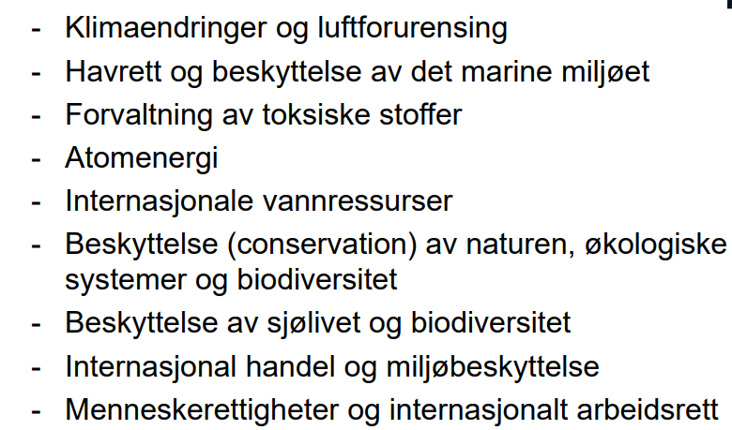
Politikkområder som reguleres av internasjonale avtaler og juridisk rammeverk

Slide 7
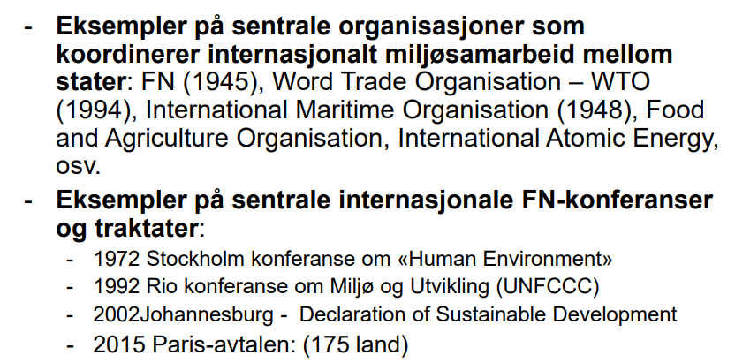
Sentrale organisasjoner

Slide 8
Norge
Norsk lov følger internasjonal lov og ikke minst mange av EUs regelverk
EU-retten styres av verdier som miljøbeskyttelse, bærekraftigutvikling og menneskerettigheter.
En rekke lover og forskrifter som kan knyttes til begrepet «bærekraftig utvikling» men ikke bare en som dekker «bærekraft».
For eksempel er arbeidsmiljøloven samt alle forskrifter for sikkerhet i arbeid, beskyttelse av forbrukerne osv. viktige elementer i det juridiske rammeverket som regulerer den «sosiale» pilaren.

Slide 9
Norge – noen eksempler
Grunnloven §112: –
«Enhver har rett til et miljø som sikrer helsen, og til en natur der produksjonsevne og mangfold bevares. Naturens ressurser skal disponeres ut fra en langsiktig og allsidig betraktning som ivaretar denne rett også for etterslekten.
Borgerne har rett til kunnskap om naturmiljøets tilstand og om virkningene av planlagte og iverksatte inngrep i naturen, slik at de kan ivareta den rett de har etter foregående ledd. – Statens myndigheter skal iverksette tiltak som gjennomfører disse grunnsetninger.»

Slide 10
Noen eksempler
Forurensingsloven (lov 9. mars 1981 nr 6) og forskriften
Produktkontrolloven (lov 11. juni 1976 nr 79)
Naturmangfoldloven (lov 19. juni 2009, nr 100)
Loven om laksefisk og innlandsfisk; Genteknologiloven;
Loven om motorferdsel i utmark og vassdrag;
Svalbardmiljøloven; Miljøinformasjonsloven; Kulturloven
Privatrettslige lover:
Grannelova; Friluftsloven; Plan og bygningsloven
Plan og bygningsloven (lov 27. juni 2008, nr. 71) § 1.1:
«…fremme bærekraftig utvikling til det beste for den enkelte, samfunnet og framtidige generasjoner»

Slide 11
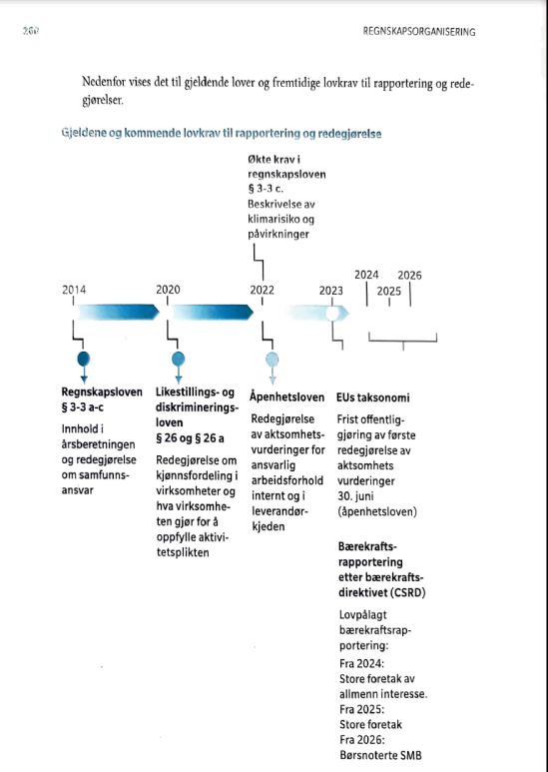
Åpenhetsloven er kortnavnet på "lov om virksomheters åpenhet og arbeid med grunnleggende menneskerettigheter og anstendige arbeidsforhold". Loven gjelder fra 1. juli 2022.

Slide 12
Mentimeter
Jeg mener at bærekraft bør reguleres gjennom en felles internasjonal lov som gjelder for hele verden, og at en slik lov bør være obligatorisk.

Slide 13
Frivillige tiltak
Reaktiv:
Defensiv tilnærming, fokus på risikominimering og beskyttelse av omdømme.
Proaktiv:
Integrert i kjernevirksomheten, en naturlig del av bedriftens kultur og «DNA».

Slide 14
Etiske retningslinjer
Standarder
Rapportering
Merkeordninger

Slide 15
Etiske retningslinjer
  Code of conduct
    En bedrifts formelle erklæring om grunnleggende verdier og forretningsprinsipper
    Detaljerte vs. overordna regler
  Viktig å involvere interessentene – spesielt de ansatte
  Skal hjelpe med etisk navigasjon og gi føringer for beslutninger og handlinger
    Hjelpe den enkelte til å ta gode valg i etiske dilemma
    Bidra til læring, engasjement og produktivitet
    Gi bedre omdømme og bidra til mer tillit fra omgivelsene

Slide 16

Standarder
  Eksterne retningslinjer
  Eksterne standarder for kvalitetssikring – bransjestandard
    Bidrar til gjennomsiktighet og bedre omdømme
  ILO – International Labour Organization
  SA8000 – arbeidstakerrettigheter
  ISO 14000 – miljø
  NS-ISO 26000 – samfunnsansvar

Slide 17
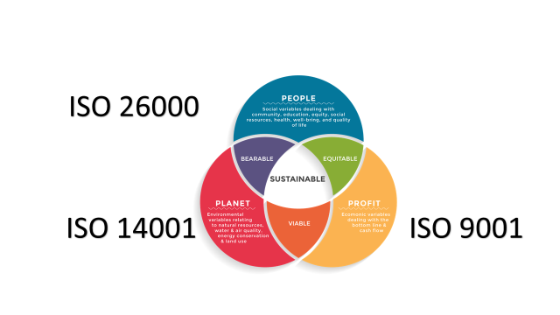

Slide 18
Tredjepartsverifikasjon
  Revisjon
    Gjennomgå og kontrollere det etiske regnskapet
  Sertifisering
    Godkjenningen skal være i tråd med en bestemt standard
  ISO – The International Organization for Standardisation
  (ISO 14001 – sertifisering, ISO 26 000 – ikke sertifisering)

Slide 19
GRI
Global Reporting Initiative (GRI) er den mest brukte globale standarden for bærekraftsrapportering. Den hjelper virksomheter å rapportere sine påvirkninger på økonomi, miljø og mennesker på en transparent og sammenlignbar måte.
GRI er frivillig, men brukes av mer enn 10 000 virksomheter globalt og anses som den internasjonale “felles språket” for bærekraftrapportering.
GRI er en uavhengig internasjonal organisasjon som utvikler standardene.

Slide 20
Rapportering
Norge - redegjørelsen om samfunnsansvar (regnskapsloven § 3-3 c), store bedrifter. www: https://lovdata.no/dokument/NL/lov/1998-07-17-56/KAPITTEL_3#%C2%A73-3 (Obligatorisk)
Frivilling – på web sider, GIR Rapportering (store, internasjonalt bedrifter)
(https://www.hydro.com/en/sustainability/sustainability-reporting/global-reporting-initiative-gri-index/)
Hydro: https://www.hydro.com/Document/Doc/Annual%20Report%202021%20NOR.pdf?docId=578762

Slide 21
Obligatoriske rapporter EU – dette er ikke i pensum, men svart relevant i praksis, dette er noen helt nytt!!!

Slide 22
CSRD
EU's overgang fra Green Deal til Corporate Sustainability Reporting Directive (CSRD) representerer en utvikling i hvordan bærekraftsmål implementeres og overvåkes.
Green Deal er en bred strategi som tar sikte på å gjøre Europa klimanøytralt innen 2050, mens CSRD er en spesifikk lovgivning som fokuserer på rapportering av bærekraftig praksis i selskaper.

Slide 23
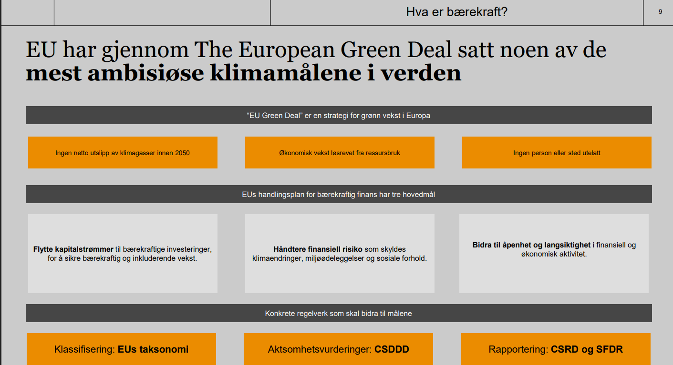
KPMG, Gjøvik, 2025

Slide 24
Hva er CSRD?
CSRD erstatter den tidligere Non-Financial Reporting Directive (NFRD) og utvider kravene til bærekraftsrapportering.
Den krever at selskaper rapporterer om miljøpåvirkning, sosiale forhold og styringspraksis (ESG).
Dette inkluderer "dobbel materialitet", som betyr at selskaper må rapportere både hvordan de påvirker miljøet og hvordan miljøet påvirker dem.

Slide 25
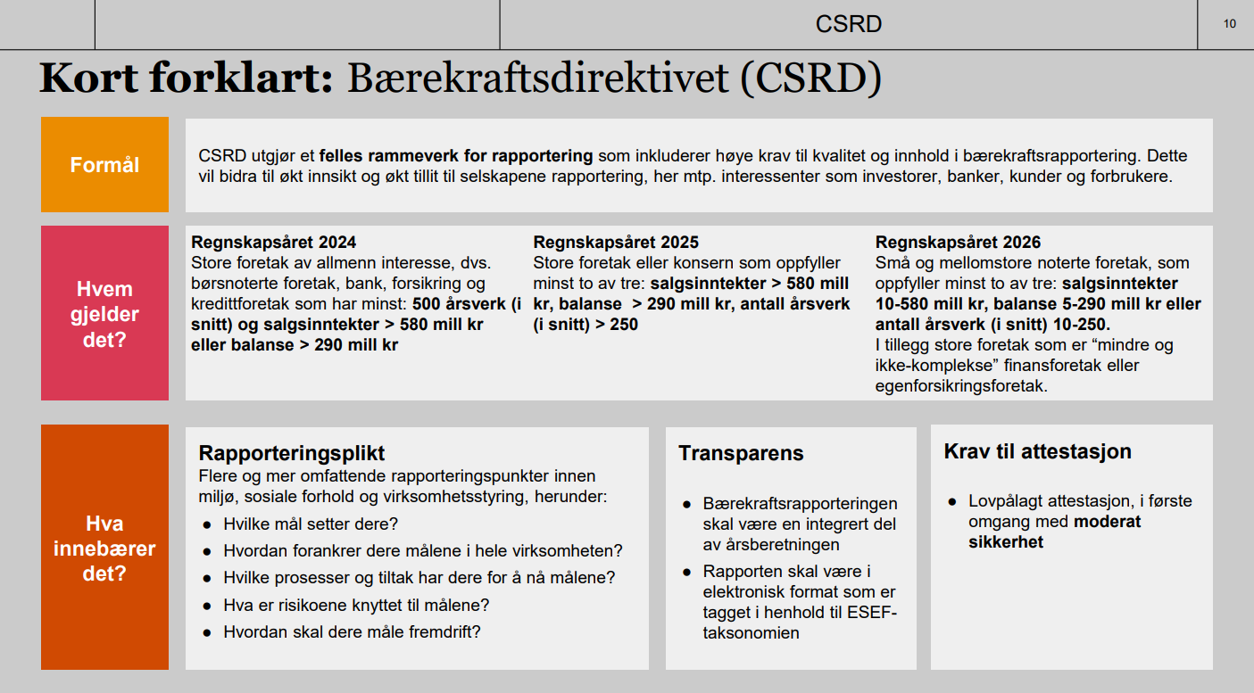
KPMG, Gjøvik, 2025
ENDRING

Slide 26
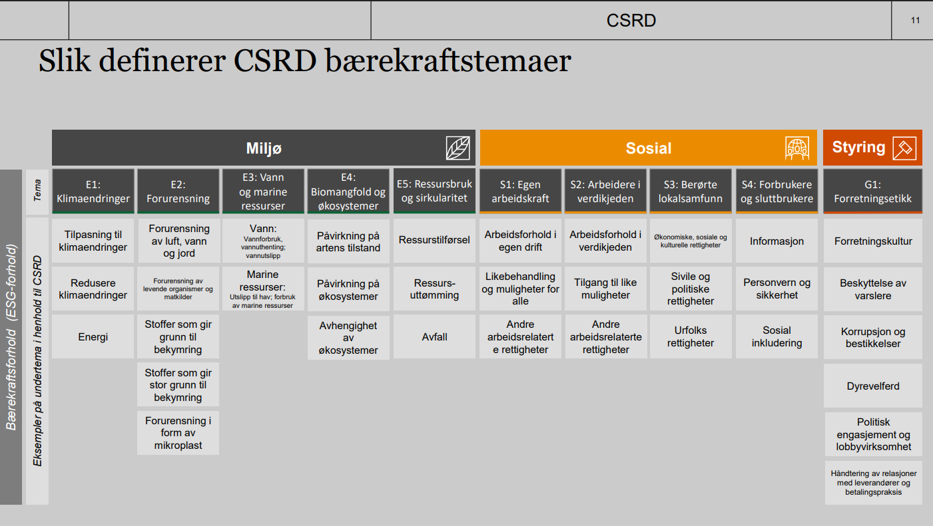
KPMG, Gjøvik, 2025

Slide 27
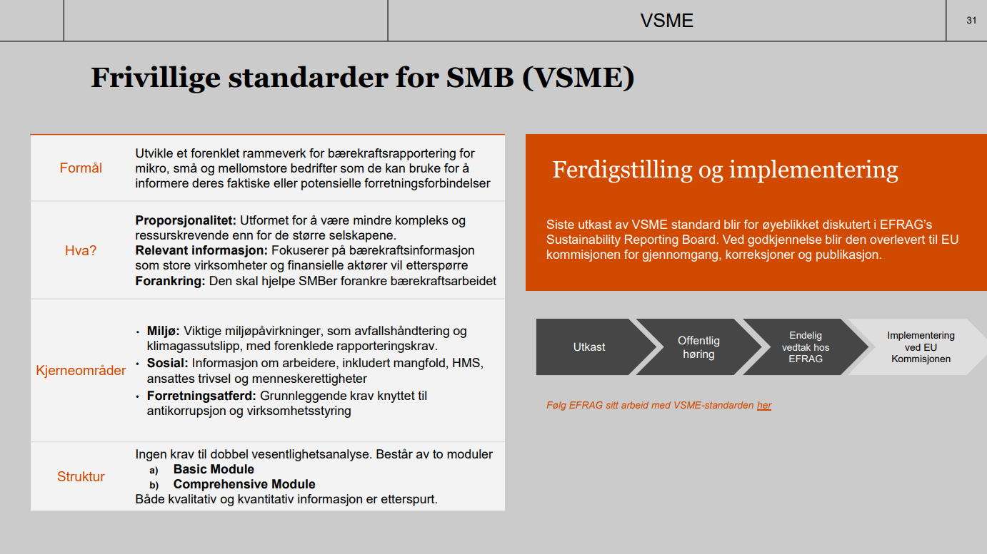
KPMG, Gjøvik, 2025

Slide 28
Dobbel vesentlighetsanalyse
Dobbel vesentlighetsanalyse er en metode som brukes i bærekraftsrapportering for å vurdere både hvordan en virksomhet påvirker omgivelsene (påvirkningsvesentlighet) og hvordan eksterne faktorer påvirker virksomheten (finansiell vesentlighet).
Dette prinsippet er sentralt i EUs Corporate Sustainability Reporting Directive (CSRD).

Slide 29
Hvordan fungerer dobbel vesentlighet?
Påvirkningsvesentlighet (Impact Materiality):
  Dette handler om hvordan virksomheten påvirker miljøet, samfunnet og interessenter. For eksempel kan en bedrift som slipper ut store mengder CO₂ ha en betydelig negativ påvirkning på klimaet.
Finansiell vesentlighet (Financial Materiality):
  Dette fokuserer på hvordan eksterne bærekraftsforhold påvirker virksomhetens økonomiske resultater. For eksempel kan strengere miljøreguleringer føre til økte kostnader for en bedrift.
Dobbel vurdering:
  Virksomheten må analysere begge perspektivene og inkludere alle temaer som er vesentlige i minst ett av dem.
  Dobbel vesentlighetsanalyse gir et helhetlig bilde av virksomhetens bærekraftsrisiko og muligheter, og hjelper med å prioritere tiltak som både gagner samfunnet og virksomheten.

Slide 30
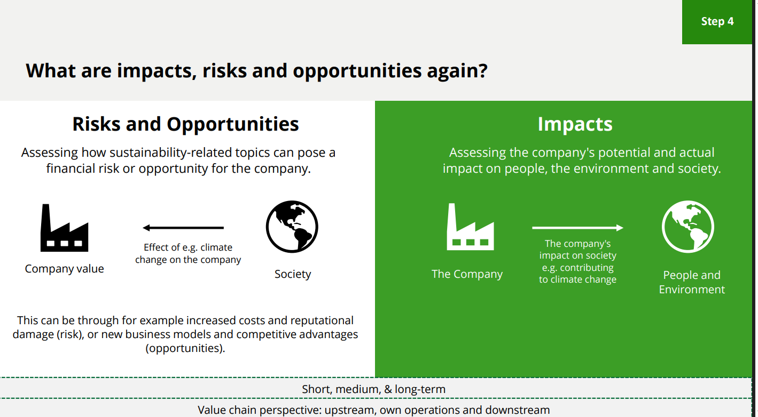
Deloitte, Gjøvik, 2025

Slide 31






Merkeordninger
  En type uavhengig autorisering og tredjepartsverifikasjon av et produkt

Slide 32

Etter PÅSKE
7.4 – Gjesteforelesning om Miljømerking.
Karoline kommer som gjesteforeleser. Hun har praktisk erfaring og vil dele sine erfaringer med implementering av miljømerking i bedrifter.

